Slide 1
음악의 이해
Introduction to Music
교향곡

Slide 2
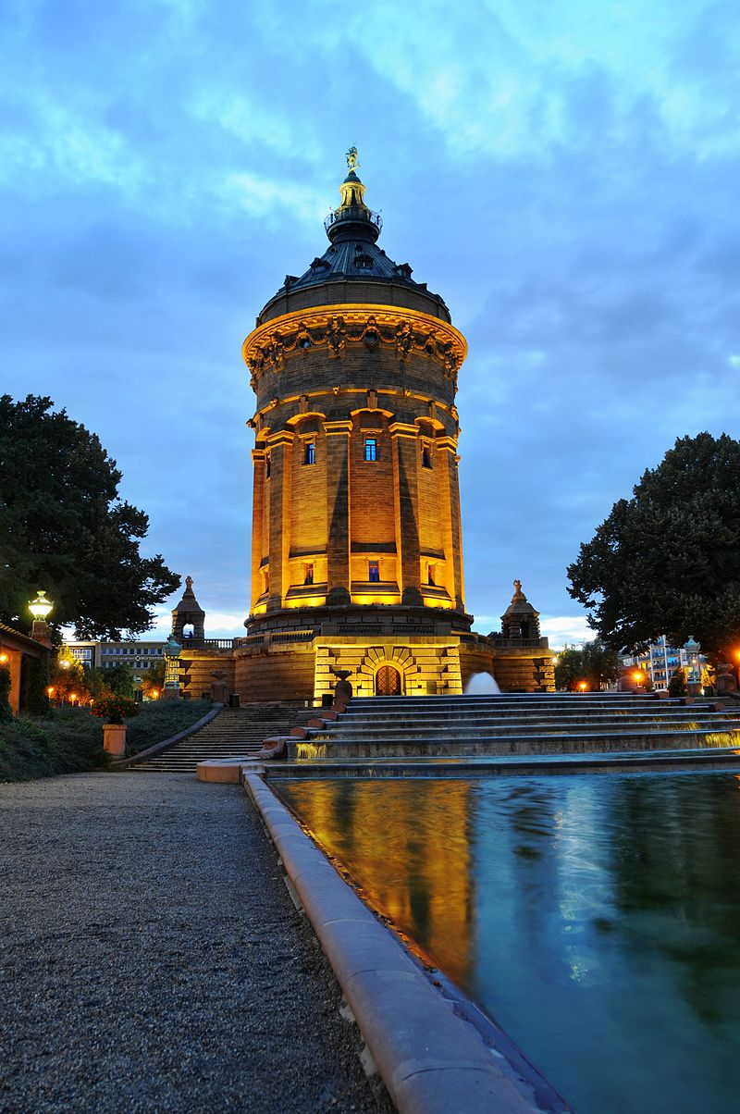
첫 교향곡 작곡가들
만하임 악파
만하임 악파의 창시자는 슈타미츠(Johann Stamitz)로서 그의 지도하에 만하임 관현악단은 기교와 강약의 넓은 영역, 그리고 크레센도 음향들로 명성을 날렸다. 슈타미츠는 소나타 형식의 알레그로 악장에서 대조적 성격의 서정적 제2주제를 사용하고 교향곡의 마지막 악장인 피날레 앞에 미뉴엣을 첨가하여 세 악장을 네 악장으로 확장시킨 첫 작곡가이다.

Slide 3
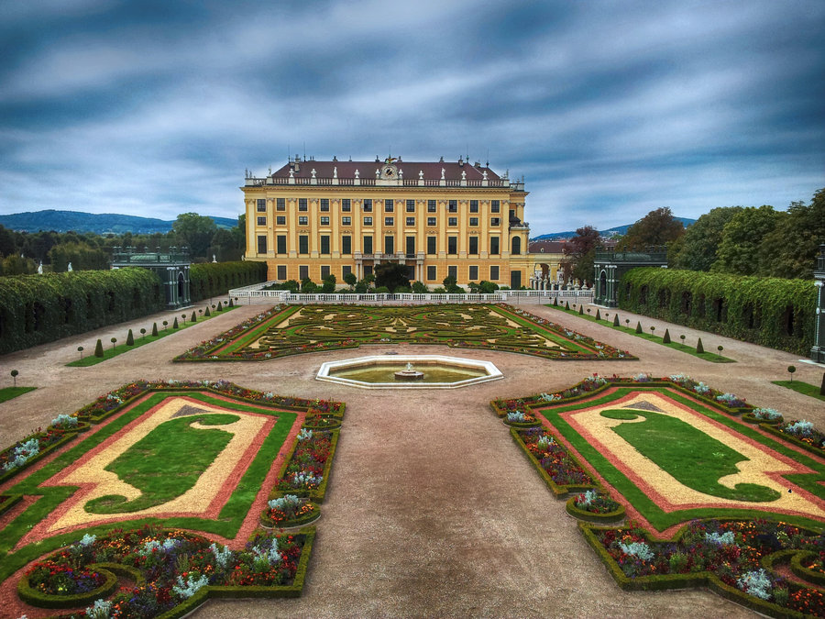
첫 교향곡 작곡가들
빈 악파
최초의 빈 작곡가들 중 하나인 몬(Georg M. Monn)을 비롯하여 빈 악파를 발전시킨 바겐자일(Georg C. Wagenseil)이 주요 작곡가이다. 바겐자일의 음악에서는 유쾌하고 전형적인 비엔나식 서정성과 유머가 발견되며 빈 작곡가들 대부분 소나타 형식의 악장에서 대조적인 주제군들을 즐겨 사용했다. 이는 이후 하이든, 모차르트, 베토벤으로 이어지는 교향곡의 발전사에 직접적인 배경을 이룬다.

Slide 4
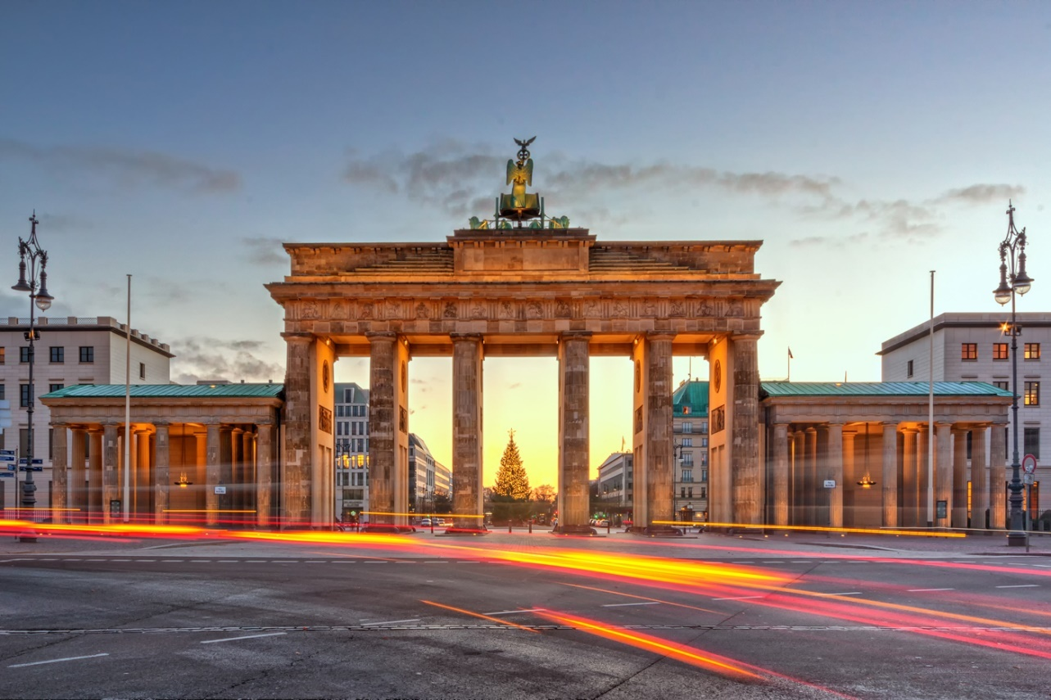
첫 교향곡 작곡가들
베를린 악파
베를린 악파는 북독일 악파라고도 하는데 그라운(Johann Graun)과 대 바흐의 아들 C. P. E. 바흐가 주요 작곡가이다. 북독일 작곡가들은 교향곡에서 세 악장 구조를 고집했으며 한 악장안에 날카롭게 대조되는 주제들을 도입하기를 꺼렸다는 점에서 보수적이라고 할 수 있지만 주제적 발전의 기교를 통해 역동적이면서도 조직적인 통일성을 획득하고 진지하고 극적 성격을 가지면서 동시에 대위법적 요소를 도입하여 교향곡 텍스쳐를 풍요롭게 하였다.

Slide 5
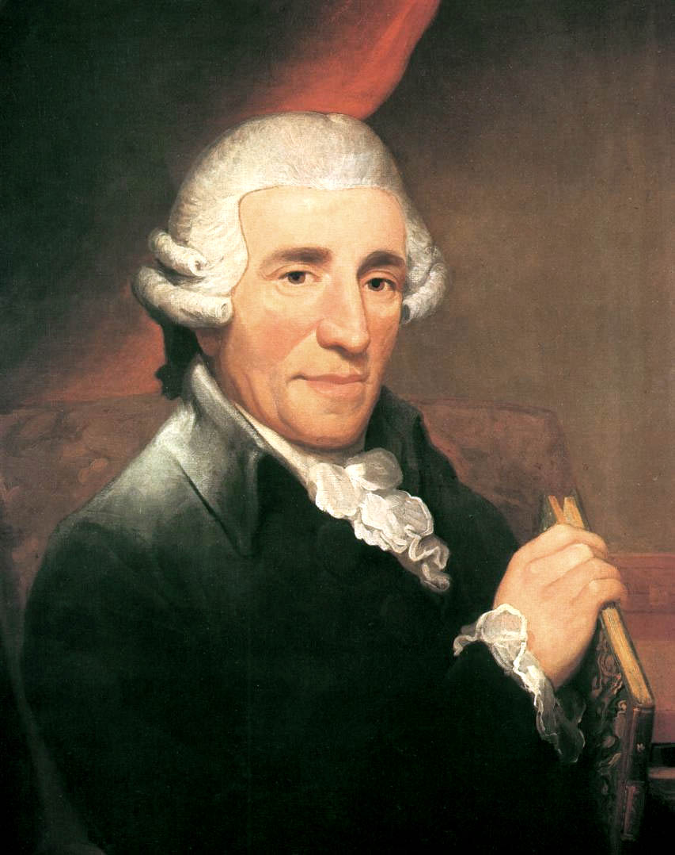
빈 고전파
하이든
(1732~1809)
Franz Joseph Haydn
총 107곡의 교향곡을 작곡한 하이든은 교향곡의 아버지라고 불린다. 하이든의 초기 교향곡은 이탈리아 오페라 서곡에서 유래한 전고전적 세 악장 구조(알레그로-안단테-미뉴엣 또는 지그)를 가지거나 바로크 교회소나타의 네 악장 구조(안단테-알레그로-미뉴엣-프레스토)를 가지기도 하지만 곧 고전시대의 표준적 4악장 구조(알레그로-안단테 모데라토-미뉴엣과 트리오-알레그로)로 정착 되었다. 하이든의 교향곡은 새 요소와 옛 요소를 융합 시켜 풍요로운 어법을 보여주고 있다.
[주요작품]
교향곡 제45번 ‘고별’
교향곡 제82~87번 ‘파리 교향곡’
교향곡 제92번 ‘옥스포드’
교향곡 제93~104번 ‘런던 교향곡‘(제94번 ‘놀람’, 제101번 ‘시계’ 등)

Slide 6
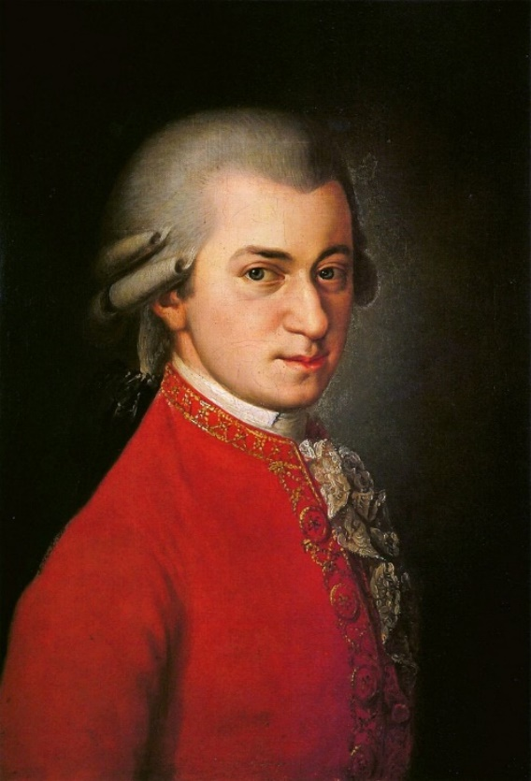
빈 고전파
모차르트
(1756~1791)
Wolfgang Amadeus Mozart
모차르트는 교향곡을 총 55곡 작곡한 것으로 알려져 있는데 그 중 전통적으로 작품번호가 붙여져 있는 것은 41곡이다. 모차르트는 교향곡의 형식을 확립한 하이든의 뒤를 이어 교향곡을 더욱 발전 시켰는데 풍부한 주제를 사용하여 모차르트의 음악적 정체성이자 18세기 유럽 사회의 예술적 토대인 세 가지 면모, 즉 우아함, 우수, 그리고 지혜를 잘 나타내고 있다.
[주요작품]
교향곡 제25번 G단조, K.183
교향곡 제39번 Eb장조, K.543
교향곡 제40번 G단조, K.550
교향곡 제41번 C장조, K.551 ‘주피터’

Slide 7
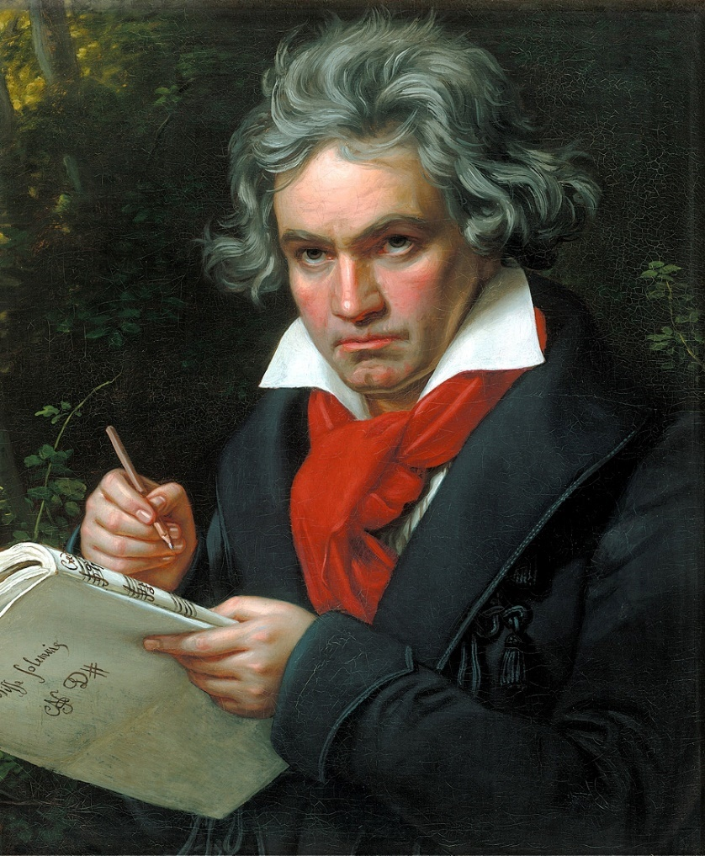
빈 고전파
베토벤
(1770~1827)
Ludwig van Beethoven
베토벤은 총 9곡의 교향곡을 남겼으며 자신을 끈질기고 철저한 비판의 대상으로 삼아 교향곡의 폭을 확장했다. 모든 작품을 심혈을 기울여 작곡 했으며 표준적 고전형식에 의한 절대음악의 방향과 관습적 형식을 벗어난 표제음악으로 향하는 두 가지 방향을 후대 낭만주의 음악가들에게 제시하는 가교 역할을 했다.
[주요작품]
교향곡 제3번 ‘영웅’
교향곡 제5번 ‘운명’
교향곡 제6번 ‘전원’
교향곡 제9번 ‘합창’

Slide 8
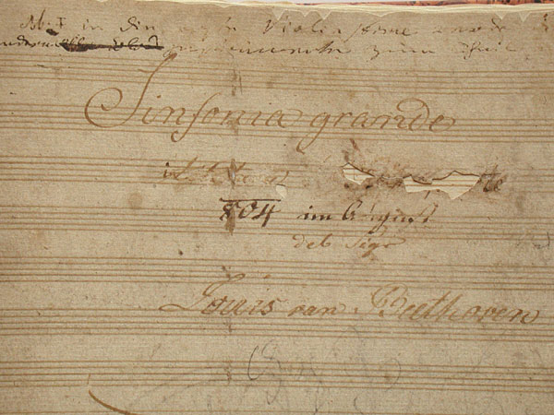
교향곡 제3번 내림 마장조 작품 55, ‘영웅’ 제1악장
베토벤이 나폴레옹에게 헌정하려는 목적으로 작곡을 시작하였으나 나폴레옹이 황제에 즉위했다는 소식을 듣고 화가 나서 필사본 표지에 적혀 있던 ‘보나파르트’라는 이름을 지워버렸다는 일화가 전해진다.
3번 교향곡 ‘영웅’은 초기 베토벤의 고전적 형식에서 벗어나 지극히 큰 규모와 독창적 성격을 가지는 것으로 도약하는 계기가 되는 작품이다. 이때부터 3악장에
미뉴에트 대신 스케르초를 사용하였고 4악장은 변주곡과 소나타 형식, 그리고 푸가 등이 혼합된 독특한
양식이며 악장 전체에 순환적 작곡방법(Cyclicism)을 도입하는 등 베토벤의 독자적인 스타일을 잘 보여준다.
영웅 교향곡 필사본 표지, 1804

Slide 9
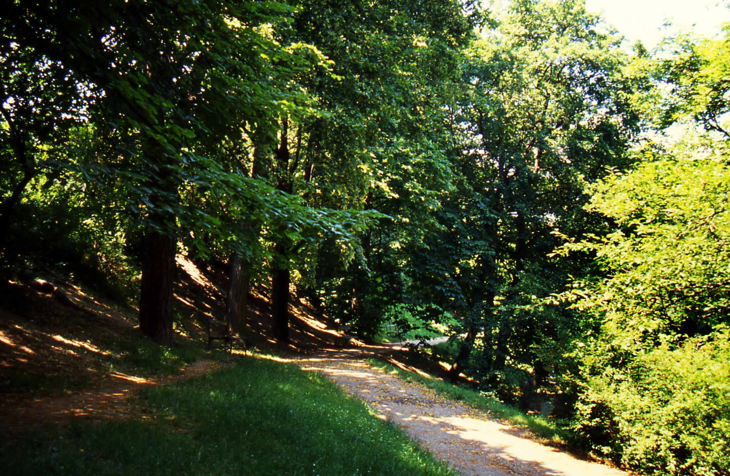
교향곡 제6번 바장조 작품 68, ‘전원’
늘 자연 속에서 산책을 하며 악상을 떠올리곤 했다고 전해지는 베토벤의 중기 대표작이며 자연에 대한 사랑, 그에 대한 감정 그리고 관념을 표현하는 걸작이다. 이후 낭만시대의 표제적 교향곡의 가능성을 싹 틔워 준 작품.
제1악장 ‘전원에 도착했을 때의 유쾌한 기분’
제2악장 ‘시냇가에서’
제3악장 ‘농부들의 즐거운 모임’
제4악장 ‘폭풍우’
제5악장 ‘폭풍우가 지나간 후의 평화’

Slide 10
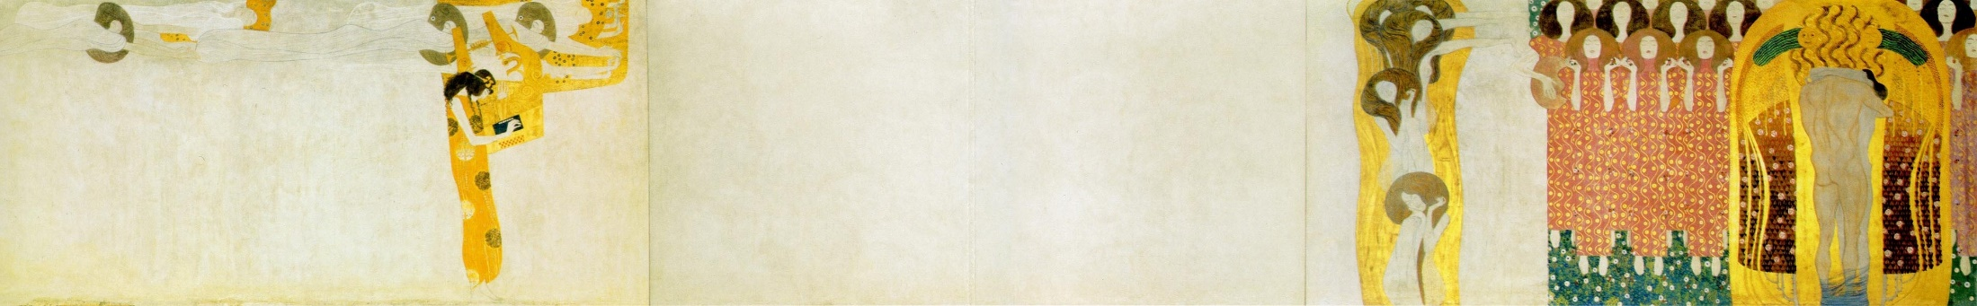
교향곡 9번 라단조 작품 125 ‘합창’
제4악장 ‘환희의 송가’
오 벗들이여, 이 선율이 아니오!
좀 더 기쁨에 찬 노래를 부르지 않겠는가!
환희여! 환희여!
환희여, 아름다운 신의 광채여, 낙원의 딸들이여,
우리 모두 정열에 취해 빛이 가득한 성소로 들어가자!
가혹한 현실이 갈라놓았던 자들을
신비로운 그대의 힘으로 다시 결합 시키는 도다.
그리고 모든 인간은 형제가 되노라,
그대의 부드러운 날개가 머무르는 곳에.
위대한 하늘의 선물을 받은 자여, 진실된 우정을 얻은 자여,
여성의 따뜻한 사랑을 얻은 자여, 다 함께 모여 환희의 노래를 부르자!
그렇다. 비록 한 사람의 마음이라도 땅 위에 그를 가진 사람은 모두 다!
그러나 그 조차 가지지 못한 자는 눈물 흘리며 조용히 떠나 가거라!
이 세상 모든 존재는 자연의 품 속에서 환희를 마시고
착한 사람이나, 악한 사람이나 환희의 장미 핀 오솔길로 나아간다.
환희는 우리들의 입맞춤과 포도주
그리고 죽음조차 빼앗아 갈 수 없는 친구를 주고,
땅을 기는 벌레조차도 기쁨을 선물 받고, 천사 케루빔은 신 앞에 선다.
환희여! 환희여! 수많은 태양들이 창공을 가로지르듯
환희여! 수많은 태양들이 천국의 영광스런 계획을 따라
빛나는 창공을 가로지르듯
형제여 그대들의 길을 달려라. 영웅이 환희에 찬 채로 승리의 길을 달리듯
백만인이여, 서로 포옹하라! 온 세상 위한 입맞춤을 받으라!
형제여 별의 저 편에는 사랑하는 아버지가 있으니.
억만의 사람들이여, 엎드리지 않겠는가?
창조주가 계심을 알겠는가, 온 세상이여?
별들이 수놓아져 있는 창공의 저 편에서 사랑하는 주님을 찾으라.
별들이 저 편에 그는 계신다.
환희여, 아름다운 신의 광채여, 낙원의 딸들이여,
우리 모두 정열에 취해 빛이 가득한 성소로 들어가자!
가혹한 현실이 갈라놓았던 자들을
신비로운 그대의 힘으로 다시 결합 시키는 도다.
그리고 모든 인간은 형제가 되노라,
그대의 부드러운 날개가 머무르는 곳에.
환희여! 신의 아름다운 광채여! 신의 광채여!

Slide 11
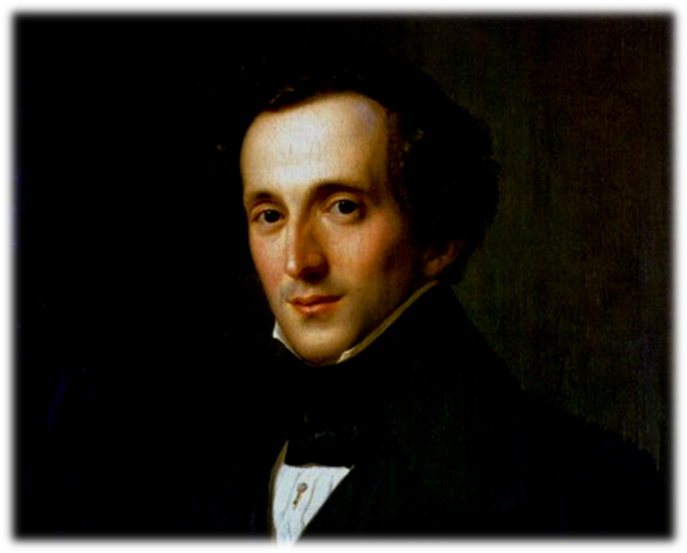
낭만시대 교향곡 작곡가들
멘델스존
(1809~1847)
Felix Mendelssohn-Bartholdy
낭만시대의 모차르트라고 불리며 천재적인 재능으로 두각을 나타냈던 멘델스존은 그의 교향곡을 통해 고전적인 형식을 계승하며 더욱 더 세련되고 자유로운 기법을 보여준다. 다양한 악상을 능숙하게 다루고 활기 차고 추진력 있는 분위기가 특징인데, 특히 악장을 중단 없이 연주 하는 기법(제3번)이나 칸타타와 교향곡을 접목하며 순환적 작곡기법을 사용한 점(제2번) 등을 통해 음악적 연속성을 구축함과 동시에 낭만성을 더욱 더 끌어 올렸다.
[작품]
교향곡 제1번 C minor, op. 11
교향곡 제2번 Bb major, op. 52 ‘찬양의 노래’
교향곡 제3번 A minor, op. 56 ‘스코틀랜드’
교향곡 제4번 A major, op 90 ‘이탈리아’
교향곡 제5번 D major, op.107 ‘종교개혁’

Slide 12
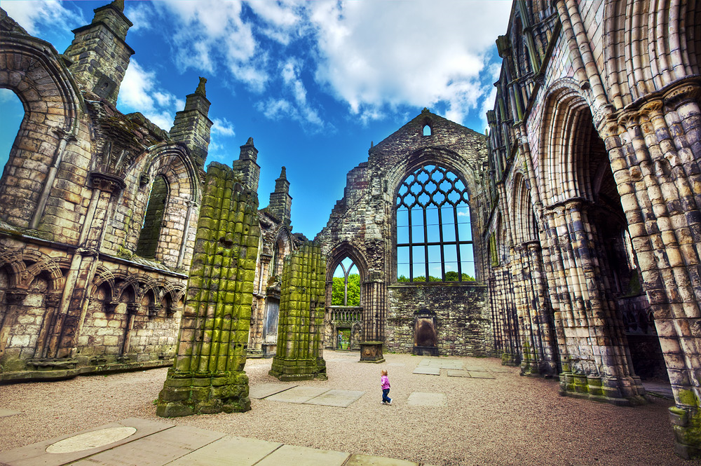
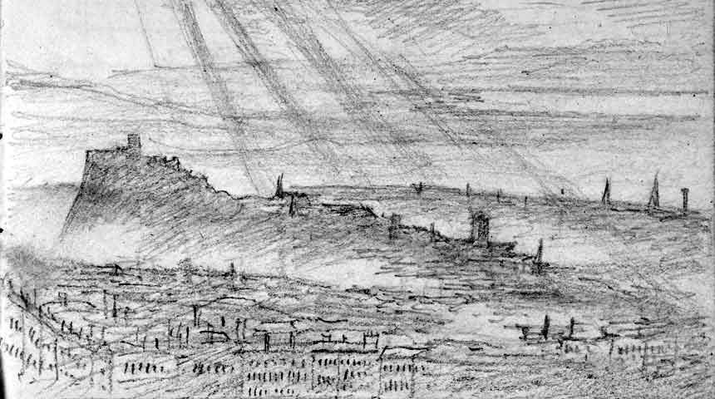
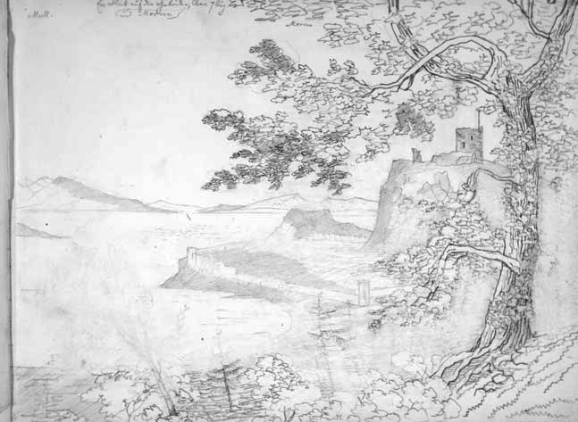
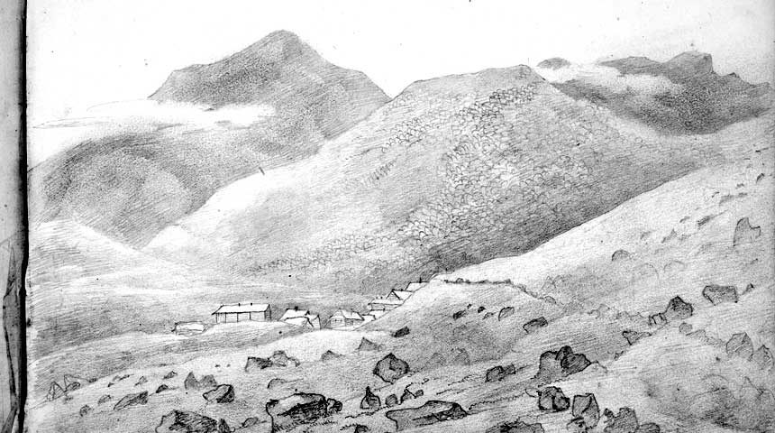
교향곡 제3번 ‘스코틀랜드’
“황혼 무렵에 우리는 메리 여왕이 살았고 또 좋아했던 궁전에 갔습니다. 그 곳의 회전식 계단에 오르면 작은 방이 있는데 그들은 이 계단을 올라가 그 방에서 데이빗 리치오를 발견하고 그를 끌어냈습니다. 그리고 그 곳에서 방 세 개쯤 지난 어두운 모퉁이에서 그를 죽였지요. 그 옆에 있는 예배당은 지금도 지붕이 없고 풀과 담쟁이가 무성하지만, 그 부서진 제단 앞에서 메리 여왕은 스코틀랜드의 여왕으로 즉위할 수 있었습니다. 그 주변은 모두 허물어지고 황폐해져서 하늘이 훤히 보이게 구멍이 나 있습니다. 나는 오늘 그곳에서 [스코틀랜드 교향곡]의 도입부를 생각해 냈습니다.” -멘델스존, 1829년 7월30일

Slide 13
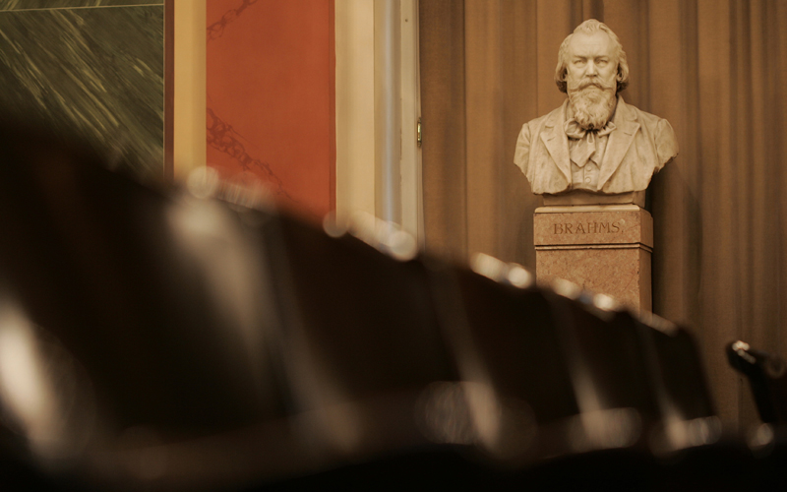
낭만시대 교향곡 작곡가들
브람스
(1833~1897)
Johannes Brahms
베토벤의 영향을 가장 크게 받아 낭만시대의 고전주의 작곡가로 불린다. 고전시대를 계승하는 그의 보수적인 작풍은 표제음악을 지양하고 엄격한 소나타 형식을 고수한 점, 대위법적 작곡 기법을 사용하고 주제 발전 기법에 충실한 점에서 찾아볼 수 있으며, 순환주의(Cyclicism)를 도입하고 낭만적 화성을 바탕으로 브람스 특유의 선율을 변주하는 능력 등을 통해 브람스의 독창적인 낭만성을 엿볼 수 있다.
[작품]
교향곡 제1번 C minor, op. 68
교향곡 제2번 D major, op. 73
교향곡 제3번 F major, op. 90
교향곡 제4번 E minor, op. 98

Slide 14
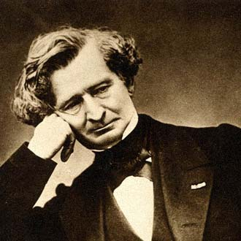
낭만시대 교향곡 작곡가들
베를리오즈
(1803~1869)
Louis Hector Berlioz
프랑스의 대표적인 교향곡 작곡가인 베를리오즈는 근대 관현악법과 지휘법의 창시자이며 브람스를 제외한 거의 모든 낭만시대 교향곡 작곡가들에게 영향을 미쳤다. 그는 화성, 음색, 표현, 그리고 형식 등에 있어 획기적이고 새로운 가능성을 열어 주었으며 이데 픽스 (idée fixe)라고 하는 고정 악상을 통해 악장들 간의 극적 연관성과 통일성을 부여했다.
[주요작품]
환상 교향곡 op. 14
이탈리아의 해럴드 op. 16
로미오와 줄리엣 op. 17
장송과 승리의 교향곡 op.15

Slide 15
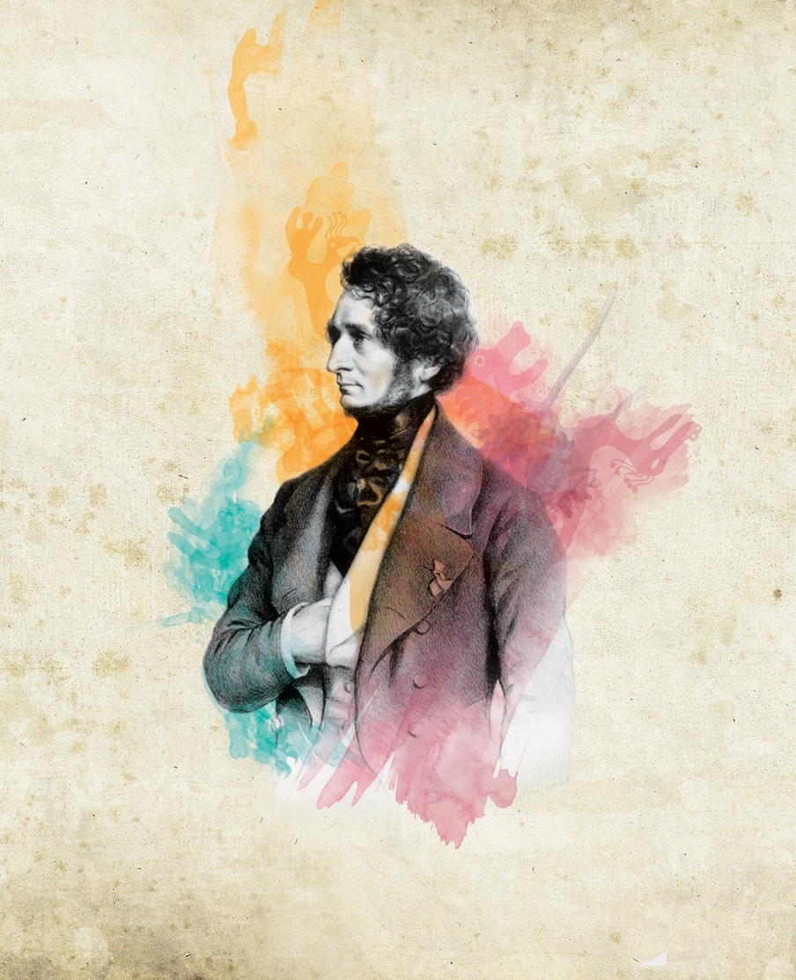
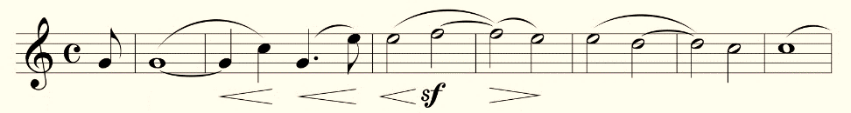
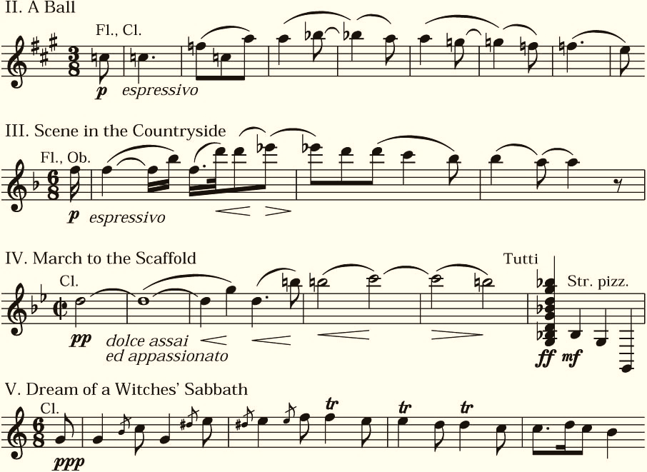
환상 교향곡
Symphonie Fantastique, Op.14
해리엇 스미드슨이라는 여성에 대한 열렬한 사랑을 토로하는 자서전적 작품이다. 끊임 없이 변모 하는 분위기와 드라마의 감정적 내용들을 정확한 음악으로 전달하여 표현한 혁신적인 작품으로 평가 받는다.
“뛰어나게 날카로운 감수성과 풍부한 상상력을 지닌 젊은 예술가 한 사람이 희망 없는 사랑에 대한 절망으로 인해 고민하다가 마침내 자살을 기도하여 아편을 먹는다. 그러나 아편의 분량이 부족하여 죽음을 면하고 혼수상태에 빠져 기묘한 환상의 세계를 헤맨다. 이 환상이 빚어내는 감동과 정열과 상상이 그의 마비된 뇌리를 스쳐갈 때, 음악적 상념으로 변형 되어 연인의 모습이 하나의 선율로 떠오른다. 이 고정 악상은 끊임 없이 그의 머리에 떠오르는 것이다.”
제1악장 몽상과 열정
제2악장 무도회
제3악장 목가
제4악장 단두대로의 행진
제5악장 마녀들의 밤 축제

Slide 16
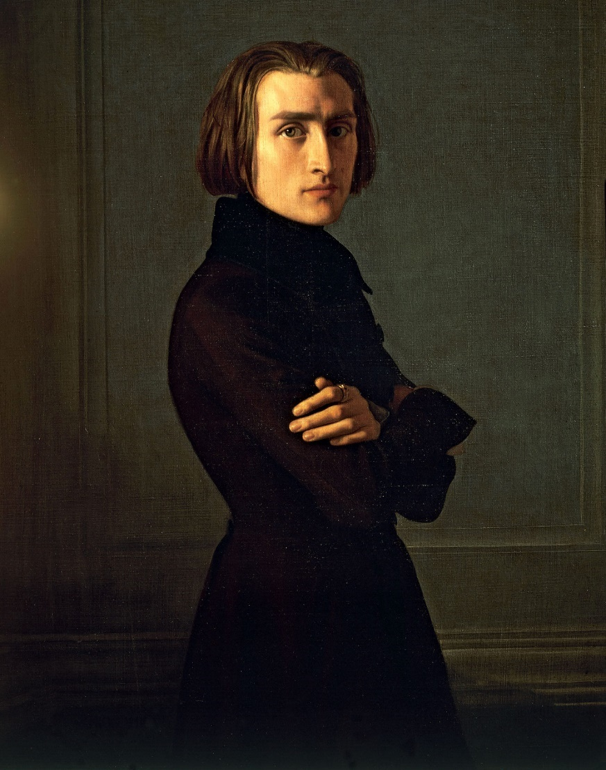
낭만시대 교향곡 작곡가들
리스트
(1811~1886)
Franz Liszt
베를리오즈 이후 가장 두드러진 표제음악 작곡가로서 교향시의 창시자이기도 하다. 그의 걸작 [파우스트] 교향곡은 베를리오즈에게 헌정 되었으며 파우스트, 그레첸, 메피스토텔레스 라는 제목이 붙은 세 악장에 이어 피날레 악장이 테너 독창과 남성 합창으로 이루어져 있다. [단테] 교향곡은 지옥(Inferno)과 연옥(Purgatorio)의 두 악장으로 이루어져 있으며 종결부가 마니피카트(마리아 찬가) 가사에 의한 여성 합창이다.

